Slide 1
第二章 运算方法和运算器
2.1数据与文字的表示
2.2定点加法、减法运算
2.3定点乘法运算
2.4定点除法运算
2.5定点运算器的组成
2.6浮点运算与浮点运算器

Slide 2
2.1数据与文字的表示方法
2.1.1数据格式
2.1.2数的机器码表示
2.1.3字符与字符串的表示方法
2.1.4汉字的表示方法
2.1.5校验码

Slide 3
2.1数据与文字的表示方法
计算机中使用的数据可分成两大类：
  符号数据:非数字符号的表示（ASCII、汉字、图形等）
  数值数据:数字数据的表示方式（定点、浮点）
计算机数字和字符的表示方法应有利于数据的存储、加工(处理)、传送；
编码：用少量、简单的基本符号，选择合适的规则表示尽量多的信息，同时利于信息处理（速度、方便）

Slide 4
2.1.1数据格式
一、定点表示法
所有数据的小数点位置固定不变
理论上位置可以任意，但实际上将数据表示有两种方法（小数点位置固定-定点表示法/定点格式）：
  纯小数
  纯整数

Slide 5
1、定点纯小数
2.1.1数据格式
    x₀ x₁ x₂ x₃ … x_{n-1} x_{n}
    _{表示数的范围是 －1＜Ｘ＜＋1}
量值
符号
小数点固定于符号位之后，不需专门存放位置

Slide 6
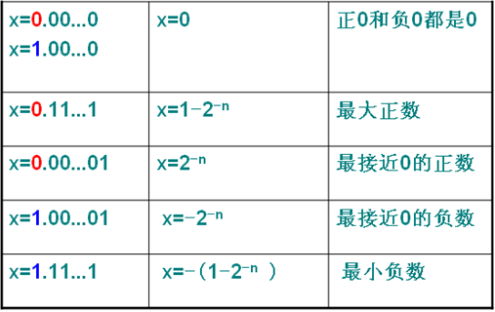
2.1.1数据格式
2、纯小数的表示范围

Slide 7
2.1.1数据格式
  3、定点纯整数
    x₀ x₁ x₂ x₃ … x_{n-1} x_{n}
    _{表示数的范围是 - (2}^{n}_{-1) ≤Ｘ≤ + (2}^{n}₋₁₎
符号
量值
小数点固定于最后一位之后，不需专门存放位置

Slide 8
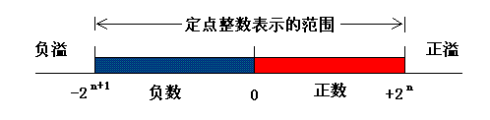
2.1.1数据格式
4、定点表示法的特点
  定点数表示数的范围受字长限制，表示数的范围有限;
  定点表示的精度有限
  机器中，常用定点纯整数表示;

Slide 9
2.1.1数据格式
2、浮点表示法
电子质量(克)： 9×10⁻²⁸ = 0.9×10⁻²⁷
太阳质量(克)： 2×10³³ = 0.2×10³⁴

Slide 10
2.1.1数据格式
2、浮点表示：小数点位置随阶码不同而浮动
  1、格式:N=R^{E}.M
  2、机器中表示
基数R,取固定的值,比如10或2，隐含表示
尾数M
指数E
阶符 阶码 数符 尾数

Slide 11
2.1.1数据格式
浮点数的规格化表示：
(1.75)₁₀ = 1.11 × 2⁰ (规格化表示)
= 0.111 × 2¹ = 0.0111 × 2²

Slide 12


2.1.1数据格式
3、IEEE754标准(规定了浮点数的表示格式,运算规则等)
  规则规定了单精度(32)和双精度(64)的基本格式.
  规则中,尾数用原码,指数用移码(便于对阶和比较)

Slide 13
2.1.1数据格式
IEEE754标准
  基数R=2，基数固定，采用隐含方式来表示它。
  32位的浮点数：
    S数的符号位，1位，在最高位，“0”表示正数，“1”表示负数。
    M是尾数， 23位，在低位部分，采用纯小数表示
    E是阶码，8位，采用移码表示。移码比较大小方便。
    规格化： 若不对浮点数的表示作出明确规定，同一个浮点数的表示就不是惟一的。
      尾数域最左位(最高有效位)总是1， 故这一位经常不予存储，而认为隐藏在小数点的左边。
      采用这种方式时，将浮点数的指数真值e变成阶码E时，应将指数e加上一个固定的偏移值127(01111111)，即E=e+127。

Slide 14
2.1.1数据格式
64位的浮点数中符号位1位，阶码域11位，尾数域52位，指数偏移值是1023。因此规格化的64位浮点数x的真值为：
x=(-1)^{S}×(1.M)×2^{E-1023}
e=E-1023
一个规格化的32位浮点数x的真值表示为
x=(-1)^{S}×(1.M)×2^{E-127}
e=E-127

Slide 15
2.1.1数据格式
真值x为零表示：当阶码E为全0且尾数M也为全0时的值，结合符号位S为0或1，有正零和负零之分。
真值x为无穷大表示：当阶码E为全1且尾数M为全0时，结合符号位S为0或1，也有+∞和-∞之分。
这样在32位浮点数表示中，要除去E用全0和全1（255₁₀）表示零和无穷大的特殊情况，指数的偏移值不选128（10000000），而选127（01111111）。对于规格化浮点数，E的范围变为1到254，真正的指数值e则为-126到+127。因此32位浮点数表示的绝对值的范围是10⁻³⁸～10³⁸（以10的幂表示）。
浮点数所表示的范围远比定点数大。一台计算机中究竟采用定点表示还是浮点表示，要根据计算机的使用条件来确定。一般在高档微机以上的计算机中同时采用定点、浮点表示，由使用者进行选择。而单片机中多采用定点表示。

Slide 16
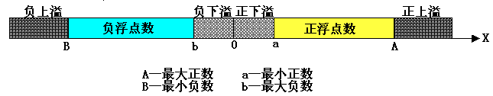
2.1.1数据格式
浮点数表示范围如下图所示

Slide 17
2.1.1数据格式
例1若浮点数x的754标准存储格式为(41360000)₁₆，求其浮点数的十进制数值。
解：将16进制数展开后，可得二制数格式为
0 100 00010 011 0110 0000 0000 0000 0000
符号S 阶码E(8位) 尾数M(23位)
指数e=E-127=10000010-01111111=00000011=(3)₁₀
包括隐藏位1的尾数
1.M=1.011 0110 0000 0000 0000 0000=1.011011
于是有
x=(-1)S×1.M×2e=+(1.011011)×2³=+1011.011=(11.375)₁₀

Slide 18
2.1.1数据格式
例2将数(20.59375)₁₀转换成754标准的32位浮点数的二进制存储格式。
解:首先分别将整数和分数部分转换成二进制数：
20.59375=10100.10011
然后移动小数点，使其在第1，2位之间
10100.10011=1.010010011×2⁴
e=4于是得到：
S=0, E=4+127=131, M=010010011
最后得到32位浮点数的二进制存储格式为：
01000001101001001100000000000000=(41A4C000)₁₆

Slide 19
2.1.2数的机器码表示
  真值:一般书写的数
  机器码:机器中表示的数, 要解决在计算机内部数的正、负符号和小数点运算问题。
    原码
    反码
    补码
    移码

Slide 20
1、原码表示法
定点小数x₀. x₁x₂…x_{n}
  x 1>x≥0 0，正
  [x]_{原}= 符号
  1-x 0≥x >-1 1，负数
    有正0和负0之分
    范围-(1-2^{-n}) ～ +(1-2^{-n})
  例：x=+0.11001110 ， y=-0.11001110
  [x]_{原}=0.11001110 [y]_{原}=1.11001110

Slide 21
1、原码表示法
  定点整数X₀X₁X₂…X_{n}
  x 2^{n}>x≥0 0，正数
  [x]_{原}= 符号
  2^{n}-x 0≥x >-2^{n} 1，负数
  说明：
    有正0和负0之分
    范围 -(2^{n}-1) ～ +(2^{n}-1)
  例：x=+11001110，y=-11001110
  [x]_{原}=011001110 [y]_{原}=111001110

Slide 22
1、原码表示法
原码特点：
  表示简单，易于同真值之间进行转换，实现乘除运算规则简单。
  进行加减运算十分麻烦。

Slide 23
2.1.1数据格式
2、补码表示法
生活例子：现为北京时间下午4点，但钟表显示为7点。有两种办法校对：
(1) 做减法 7-3 = 4 (逆时针退3格)
(2) 做加法 7+9 = 16 (顺时针进9格)
16 (mod 12) = 16-12 = 4 (以12为模，变成4)

Slide 24
2、补码表示法
    定义：正数的补码就是正数的本身，负数的补码是原负数加上模。
    计算机运算受字长限制,属于有模运算.
      定点小数x₀.x₁x₂…x_{n}，以2为模
      定点整数x₀.x₁x₂…x_{n}，以2^{n+1}为模
    定点小数x₀.x₁x₂…x_{n}
  x 1>x≥0 0，正小数
  [x]_{补}= 符号
  2+x 0≥x >-1 1，负小数

Slide 25
2、补码表示法
  定点整数x₀.x₁x₂…x_{n}
  x 2^{n}>x≥0 0，正整数
  [x]_{补}= 符号
  2^{n+1}+x 0≥x >-2^{n} 1，负整数
  补码最大的优点就是将减法运算转换成加法运算。
  通常不按表达式求补码，而通过反码来得到。

Slide 26
3、反码表示法
定义：正数的表示与原、补码相同，负数的补码符号位为1，数值位是将原码的数值按位取反，就得到该数的反码表示。
电路容易实现，触发器的输出有正负之分。

Slide 27
3、反码表示法
  对尾数求反，它跟补码的区别在于末位少加一个1，所以可以推出反码的定义
    定点小数x0.x1x2…xn
  x 1>x≥0
  [x]_{反}=
  2+x –2^{-n} 0≥x >-1
X1=+0.1011011 , [X1] 反 =0.1011011
X2= -0.1011011 , [X2] 反 =1.0100100
1. 1 1 1 1 1 1 1
0. 1 0 1 1 0 1 1
1. 0 1 0 0 1 0 0

Slide 28
3、反码表示法
  [x ]_{补}=[x ]_{反}+2^{-n}（证明见书）
  反码表示有正0和负0之分

Slide 29
4、移码表示法
移码表示法（用在阶码中）
  定点整数定义 [x]_{移}=2^{n}+x 2^{n} >x≥-2^{n}
  00000000~11111111(-2^{n}~2^{n}-1)
  例1 x=+1011111
  原码为01011111
  补码为01011111
  反码为01011111
  移码为11011111

Slide 30
4、移码表示法
  例2 x=-1011111
  原码为11011111
  补码为10100001
  反码为10100000
  移码为00100001
  特点：移码和补码尾数相同，符号位相反
  范围:-2^{n}~2^{n}-1
  浮点IEEE754表示e=-127~+128
    00000000阶码表示数字”0”,尾数的隐含位为0
    11111111阶码表示数字”无穷大” ,尾数的隐含位为0

Slide 31
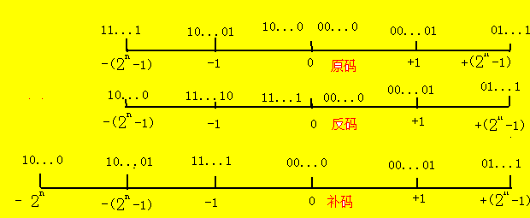
[例6]以定点整数为例,用数轴形式说明原码、反码、补码表示范围和可能的数码组合情况。
Notes:
原码、反码、补码表示分别示于下图。与原码、反码不同,在补码表示中“0”只有一种形式,且用补码表示负数时范围可到－2n 。

Slide 32
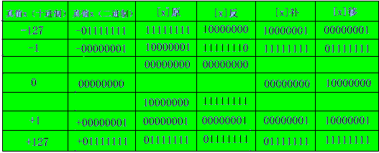
[例7]将十进制真值(－127,－1,0,＋1,＋127)列表表示成二进制数及原码、反码、补码、移码值。
Notes:
二进制真值ｘ及其诸码值列于下表,其中0在[ｘ]原，[ｘ]反中有两种表示。由表中数据可知,补码值与移码值差别仅在于符号位不同。

Slide 33
[例8]设机器字长16位,定点表示,尾数15位
(1)定点原码整数表示时,最大正数是多少?最小负数是多少?
0 111 111 111 111 111 最大正整数
x＝(2¹⁵－1)₁₀＝(＋32767)₁₀
1 111 111 111 111 111 最小负整数
x＝(1－2¹⁵)₁₀＝－(2¹⁵－1)₁₀＝(－32767)₁₀
(2)定点原码小数表示 ，最大正数是多少?最小负数是多少?
0 111 111 111 111 111 最大正小数
x＝(1－2¹⁵)₁₀
1 111 111 111 111 111 最小负小数
x＝－(1－ 2¹⁵)10

Slide 34
例9 假设由S,E,M三个域组成的一个32位二进制字所表示的非零规格化浮点数ｘ,真值表示为（注意此例非IEEE754标准）： ｘ＝(－1)^{s}×(1.M)×2^{E－128}
问：它所表示的规格化的最大正数、最小正数、最大负数、最小负数是多少？
(1)最大正数
0 11 111 111 111 111 111 111 111 111 111 11
ｘ＝[1＋(1－2⁻²³)]×2¹²⁷
(2)最小正数
0 00 000 000 000 000 000 000 000 000 000 00
ｘ＝1.0×2^{－128}
(3)最小负数
1 11 111 111 111 111 111 111 111 111 111 11
ｘ＝－[1＋(1－2^{－23})]×2¹²⁷
(4)最大负数
1 00 000 000 000 000 000 000 000 000 000 00
ｘ＝－1.0×2^{－128}
N=R^{E}.M
Notes:
E=e+128

Slide 35
2.1.3字符和字符串的表示方法
符号数据：字符信息用数据表示，如ASCII等；
字符表示方法ASCII:用一个字节来表示,低7位用来编码(128),最高位为校验位,参见教材P24表2.1
字符串的存放方法

Slide 36
2.1.4汉字的表示方法
汉字的表示方法
（一级汉字3755个，二级汉字3008个）
  输入码
    国标码
      一级（16~55）*94
      二级（56~87）*94
      图形符号（682个）（01~09）*94
    拼音、五笔
  汉字内码：汉字信息的存储，交换和检索的机内代码，两个字节组成，每个字节高位都为1（区别于英文字符）

Slide 37
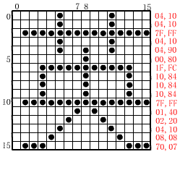
2.1.4汉字的存放
  汉字字模码：汉字字形
    点阵
    汉字库

Slide 38
2.1.5校验码
校验码（只介绍奇偶校验码）
  引入：信息传输和处理过程中受到干扰和故障，容易出错。
  解决方法：是在有效信息中加入一些冗余信息（校验位）
  奇偶校验位定义
  设ｘ＝(ｘ₀ｘ₁…ｘ_{n－1})是一个n位字,则奇校验位Ｃ定义为:C＝ｘ₀⊕ｘ₁⊕…⊕ｘ_{n－1},式中⊕代表按位加,表明只有当ｘ中包含有奇数个1时,才使C＝1,即C ＝0。同理可以定义偶校验。
  只能检查出奇数位错；不能纠正错误。
  p26例10自己看一下。
  其它还有Hamming,CRC

Slide 39
2.2 定点加法、减法运算
2.2.1 补码加法
2.2.2 补码减法
2.2.3 溢出概念与检测方法
2.2.4 基本的二进制加法/减法器

Slide 40
2.2.1补码加法
补码加法
  公式：[x+y]_{补}=[x]_{补}+[y]_{补} (mod 2^{n+1})

Slide 41
[ｘ]_{补}＋[ｙ]_{补}＝[ｘ＋ｙ]_{补}证明
假设︱ｘ︱﹤1, ︱ｙ︱﹤1, ︱ｘ＋ｙ︱﹤1
现分四种情况来证明
  (1)ｘ﹥0,ｙ﹥0,则ｘ＋ｙ﹥0
  [ｘ]_{补}=x, [ｙ]_{补}=y, [ｘ＋ｙ]_{补}=x+y
  所以等式成立.
  (2)ｘ﹥0,ｙ﹤0,则ｘ＋ｙ>0或ｘ＋ｙ<0
  [ｘ]_{补}=x, [ｙ]_{补}=2+y,
  [ｘ]_{补}＋[ｙ]_{补}=x+ 2+y
  当ｘ＋ｙ>0时,2 ＋ (ｘ＋ｙ) > 2,进位2必丢失,又因(ｘ＋ｙ)>0，
  故 [ｘ]_{补}＋[ｙ]_{补}＝ｘ＋ｙ＝[ｘ＋ｙ]_{补}
  当ｘ＋ｙ<0时,2 ＋ (ｘ＋ｙ) < 2,又因(ｘ＋ｙ)<0，
  故 [ｘ]_{补}＋[ｙ]_{补}＝2＋(ｘ＋ｙ)＝[ｘ＋ｙ]_{补}
  所以上式成立

Slide 42
[ｘ]_{补}＋[ｙ]_{补}＝[ｘ＋ｙ]_{补}证明
  (3)ｘ<0,ｙ>0,则ｘ＋ｙ>0或 ｘ＋ｙ<0
  这种情况和第2种情况一样,把ｘ和ｙ的位置对调即得证。
  (4)ｘ<0,ｙ<0,则ｘ＋ｙ<0
相加两数都是负数,则其和也一定是负数。
∵[ｘ]_{补}＝2＋ｘ, [ｙ]_{补}＝2＋ｙ
∴[ｘ]_{补}＋[ｙ]_{补}＝2＋ｘ＋2＋ｙ＝2＋(2＋ｘ＋ｙ)
上式右边分为”2”和(2＋ｘ＋ｙ)两部分.既然(ｘ＋ｙ)是负数,而其绝对值又小于1,那么(2＋ｘ＋ｙ)就一定是小于2而大于1的数,进位”2”必丢失.又因(ｘ＋ｙ)<0, 所以[ｘ]_{补}＋[ｙ]_{补}＝2＋(ｘ＋ｙ)＝[ｘ＋ｙ]_{补}

Slide 43
2.2.1补码加法
  [例11] x=+1011 , y=+0101 , 求 x+y=？
  解：[x]_{补} = 01001 , [y]_{补} = 00101
  [x]_{补} 0 1 0 0 1
  ＋ [y]_{补} 0 0 1 0 1
  ————————————————
  [x+y]_{补} 0 1 1 1 0
  ∴ x+y = +1110

Slide 44
2.2.1补码加法
[例12] x=+1011 , y=-0101 , 求 x+y=？
解：[x]_{补} = 01001 , [y]_{补} = 11011
[x]_{补} 0 1 0 0 1
＋ [y]_{补} 1 1 0 1 1
————————————————
[x+y]_{补} 1 0 0 1 1 0
∴ x+y = +0110

Slide 45
2.2.2补码减法
公式：
[x]_{补} - [y]_{补} = [x]_{补} + [-y]_{补}
[-y]_{补} = -[y]_{补} + 2^{-n}

Slide 46
2.2.2补码减法
[例13] 已知x₁=-1110 , x₂=+1101 , 求：
[x₁]_{补} , [-x₁]_{补} , [x₂]_{补} , [-x₂]_{补} 。
解：
[x₁]_{补} = 10010
[-x₁]_{补} = -[x₁]_{补} + 2⁻⁴ = 01101 + 00001 = 01110
[x₂]_{补} = 01101
[-x₂]_{补} = -[x₂]_{补} + 2⁻⁴ = 10010 + 00001 = 10011

Slide 47
2.2.2补码减法
[例14] x=+1101 , y=+0110 , 求 x-y=？
解：[x]_{补} = 01101
[y]_{补} = 00110 , [-y]_{补} = 11010
[x]_{补} 0 1 1 0 1
＋ [-y]_{补} 1 1 0 1 0
————————————————
[x-y]_{补} 1 0 0 1 1 1
∴ x-y = +0111

Slide 48
2.2.3溢出概念与检测方法
溢出的概念
  可能产生溢出的情况
    两正数加，变负数，正溢（大于机器所能表示的最大数）
    两负数加，变正数，负溢（小于机器所能表示的最小数）
    下面举两个例子。

Slide 49
2.2.3溢出概念与检测方法
[例15] x=+1101 , y=+1001 , 求 x+y 。
解：[x]_{补}=01011 , [y]_{补}=01001
[x]_{补} 0 1 0 1 1
＋ [x]_{补} 0 1 0 0 1
——————————————
[x+y]_{补} 1 0 1 0 0
两个正数相加的结果成为负数，表示正溢。

Slide 50
2.2.3溢出概念与检测方法
[例16] x=-1101 , y=-1011 , 求 x+y 。
解：[x]_{补}=10011 , [y]_{补}=10101
[x]_{补} 1 0 0 1 1
＋ [x]_{补} 1 0 1 0 1
——————————————
[x+y]_{补} 0 1 0 0 0
两个负数相加的结果成为正数，表示负溢。

Slide 51
2.2.3溢出概念与检测方法
溢出的概念

Slide 52

2.2.3溢出概念与检测方法
检测方法
1、双符号位法（变形补码）
[x]_{补} = 2^{n+2} + x ( mod 2^{n+2} )
S_{f1} S_{f2}
0 0 正确（正数）
0 1 正溢
1 0 负溢
1 1 正确（负数）
S_{f1} 表示正确的符号，逻辑表达式为V=S_{f1} ⊕ S_{f2},
可以用异或门来实现

Slide 53
2.2.3溢出概念与检测方法
[例17] x=+01100 , y=+01000 , 求 x+y 。
解： [x]_{补} = 001100 , [y]_{补} = 001000
[x]_{补} 0 0 1 1 0 0
＋ [y]_{补} 0 0 1 0 0 0
————————————————
[x+y]_{补} 0 1 0 1 0 0 (表示正溢)

Slide 54
2.2.3溢出概念与检测方法
[例18] x=-1100 , y=-1000 , 求 x+y 。
解： [x]_{补} = 110100 , [y]_{补} = 111000
[x]_{补} 1 1 0 1 0 0
＋ [y]_{补} 1 1 1 0 0 0
————————————————
[x+y]_{补} 1 0 1 1 0 0 (表示负溢)

Slide 55

2.2.3溢出概念与检测方法
单符号位法
C_{f} C₀
0 0 正确（正数）
0 1 正溢
1 0 负溢
1 1 正确（负数）
V=C_{f} ⊕ C₀ ，其中C_{f}为符号位产生的进位,C₀为最高有效位产生

Slide 56
2.2.4 基本的二进制加法/减法器
一位全加器真值表
输入
输出
A_{i}
B_{i}
C_{i}
S_{i}
C_{i＋1}
0
0
0
0
0
0
0
1
1
0
0
1
0
1
0
0
1
1
0
1
1
0
0
1
0
1
0
1
0
1
1
1
0
0
1
1
1
1
1
1

Slide 57
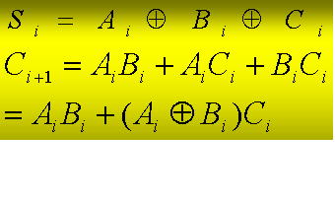
2.2.4 基本的二进制加法/减法器
FA逻辑方程

Slide 58
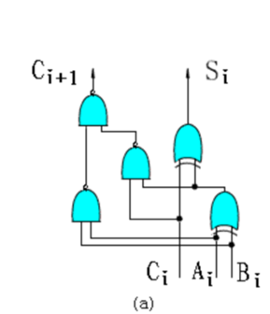
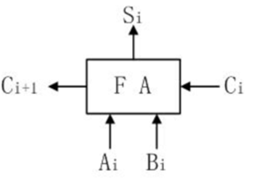
2.2.4 基本的二进制加法/减法器
FA逻辑电路和框图

Slide 59
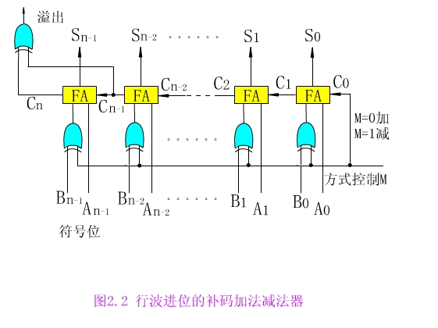
2.2.4 基本的二进制加法/减法器 n位行波进位加法器
图2-3行波进位的补码加法/加法器

Slide 60
2.３ 定点乘法运算
2.3.1 原码并行乘法
2.3.2 直接补码并行乘法

Slide 61
2.3.1原码并行乘法
1、人工算法与机器算法的同异性
2、不带符号的阵列乘法器
3、带符号的阵列乘法器

Slide 62
1、人工算法与机器算法的同异性
[x]_{原}=x_{f}.x_{n-1}…x₁x0 [y]_{原}=y_{f}.y_{n-1}…y₁y₀
[x.y]原=(x_{f} ⊕ y_{f})+(x_{n-1}…x₁x₀).(y_{n-1}…y₁y₀)
用习惯方法求乘积如下：
设ｘ＝1101,ｙ＝1011
  1 1 0 1 (ｘ)
  × 1 0 1 1 (ｙ)
  1 1 0 1
  1 1 0 1
  0 0 0 0
  ＋ 1 1 0 1
  1 0 0 0 1 1 1 1 (ｚ)

Slide 63
1、人工算法与机器算法的同异性
n位乘n位积可能为2n位.
乘积的最后是所有部分积之和
采用流水式阵列乘法器，取代串行方案。

Slide 64
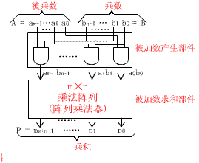
2、不带符号位的阵列乘法器
不带符号阵列乘法器逻辑图

Slide 65
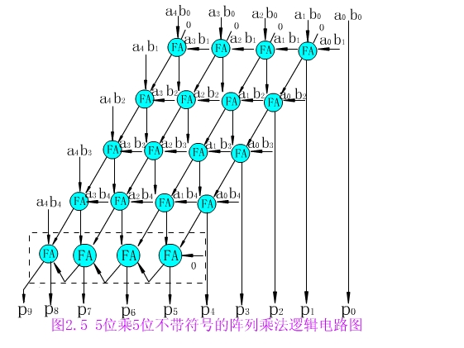
2、不带符号位的阵列乘法器
Notes:
675

Slide 66
2、不带符号位的阵列乘法器
[例19] 参见图2.5，已知不带符号的二进制整数A=11011，B=10101，求每一部分乘积项a_{i}b_{j}的值与p₉p₈…p₀的值。
解：
1 1 0 1 1 ＝ A (27₁₀)
× 1 0 1 0 1 ＝ B (21₁₀)
————————————
1 1 0 1 1 a₄b₀=1, a₃b₀=1, a₂b₀=0, a₁b₀=1, a₀b₀=1
0 0 0 0 0 a₄b₁=0, a₃b₁=0, a₂b₁=0, a₁b₁=0, a₀b₁=0
1 1 0 1 1 a₄b₂=1, a₃b₂=1, a₂b₂=0, a₁b₂=1, a₀b₂=1
0 0 0 0 0 a₄b₃=0, a₃b₃=0, a₂b₃=0, a₁b₃=0, a₀b₃=0
＋ 1 1 0 1 1 a₄b₄=1, a₃b₄=1, a₂b₄=0, a₁b₄=1, a₀b₄=1
————————————
1 0 0 0 1 1 0 1 1 1 ＝ P
P = p₉p₈p₇p₆p₅p₄p₃p₂p₁p₀ = 1000110111 (567₁₀)
Notes:
675

Slide 67
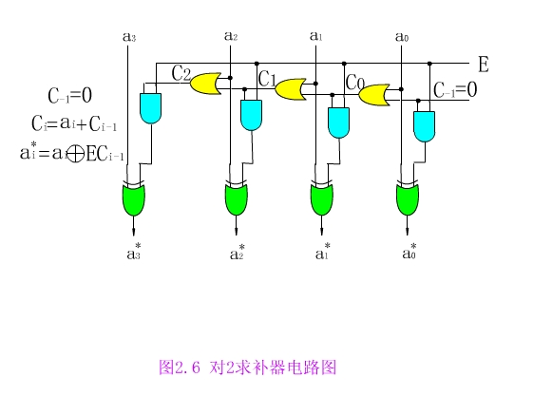
3、带符号位的阵列乘法器
求补电路
原理：算前求补－乘法器－算后求补，见下图

Slide 68
3、带符号的阵列乘法器
求补电路小结
E=0时，输入和输出相等
E=1时，则从数最右端往左边扫描，直到第一个1的时候，该位和右边各位保持不变，左边各数值位按位取反
可以用符号作为E 的输入
原：1.11110 补：1.00010
不变，左边数值位取反

Slide 69
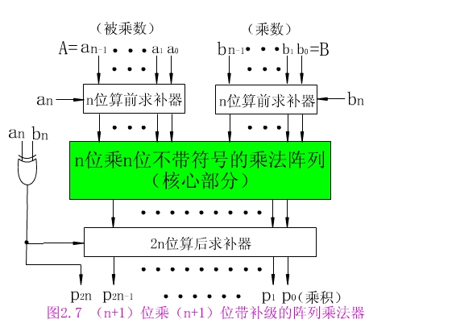
3、带符号的阵列乘法器
原码／补码

Slide 70
[例20] 设x=+15，y=-13，用带求补器的原码阵列乘法器求出乘积
x·y=?
解：[x]_{原}=01111 , [y]_{原}=11101 , |x|=1111 , |y|=1101
符号位运算：0⊕1=1
1 1 1 1
× 1 1 0 1
————————————
1 1 1 1
0 0 0 0
1 1 1 1
＋ 1 1 1 1
————————————
1 1 0 0 0 0 1 1
乘积符号为1，算后求补器输出11000011，[x×y]_{原}=111000011
换算成二进制数真值是 x·y = (-11000011)₂ = (-195)₁₀

Slide 71
[例21] 设x=-15，y=-13，用带求补器的补码阵列乘法器求出乘积
x·y=? 并用十进制数乘法进行验证。
解：[x]_{补}=10001 , [y]_{补}=10011 , 乘积符号位运算：1⊕1=0
尾数部分算前求补器输出 |x|=1111 , |y|=1101
1 1 1 1
× 1 1 0 1
————————————
1 1 1 1
0 0 0 0
1 1 1 1
＋ 1 1 1 1
————————————
1 1 0 0 0 0 1 1
乘积符号为0，算后求补器输出11000011，[x×y]_{补}=011000011
补码二进制数真值 x·y=0×2⁸＋1×2⁷＋1×2⁶＋1×2¹＋1×2⁰ =(+195)₁₀
十进制数乘法验证 x·y = (-15)×(-13) = +195

Slide 72
2.4 定点除法运算
2.4.1 原码除法算法原理
2.4.2 并行除法器
Notes:
商小于１，被除数小于除数；
除数不能为０

Slide 73
2.4.1 原码除法算法原理
设有n位定点小数（定点整数也适用）
被除数x，[x]_{原}=x_{f}.x_{n-1}…x₁x₀
除数y， [y]_{原}=y_{f}.y_{n-1}…y₁y₀
则有商q=x/y，
[q]_{原}=(x_{f}⊕y_{f})＋(0.x_{n-1}…x₁x₀/0.y_{n-1}…y₁y₀)
商的符号运算q_{f}=x_{f}⊕y_{f}与原码乘法一样，用模2求和得到。
下面是人工算法例子。
Notes:
商小于１，被除数小于除数；
除数不能为０

Slide 74
2.4.1 定点原码除法
定点原码一位除法实现方案（手工）０．１００１０／０．１０１１
0.1 1 0 1 商q
0.1 0 1 1 0.1 0 0 1 0 ｘ(r₀) 被除数
－0.0 1 0 1 1 2^{－1}ｙ 除数右移1位,减除数
0.0 0 1 1 1 0 r₁ 得余数r1
－0.0 0 1 0 1 1 2^{－2}ｙ 除数右移1位,减除数
0.0 0 0 0 1 1 0 r₂ 得余数r2
－0.0 0 0 1 0 1 1 2^{－3}ｙ 除数右移1位,不减除数
0.0 0 0 0 1 1 0 0 r₃ 得余数r3
－0.0 0 0 0 1 0 1 1 2^{－4}ｙ 除数右移1位,减除数
－0.0 0 0 0 0 0 0 1 r₄ 得余数r4
商0还是商1人可以比较后确定，计算机如何确定？
Notes:
商小于１，被除数小于除数；
除数不能为０

Slide 75
2、不恢复余数的除法
人工除法时，人可以比较被除数（余数）和除数的大小来确定商1（够减）或商0（不够减）
机器除法时，余数为正表示够减，余数为负表示不够减。不够减时必须恢复原来余数，才能继续向下运算。这种方法叫恢复余数法，控制比较复杂。
不恢复余数法（加减交替法）
余数为正，商1，下次除数右移做减法；
余数为负，商0，下次除数右移做加法。
控制简单，有规律。

Slide 76
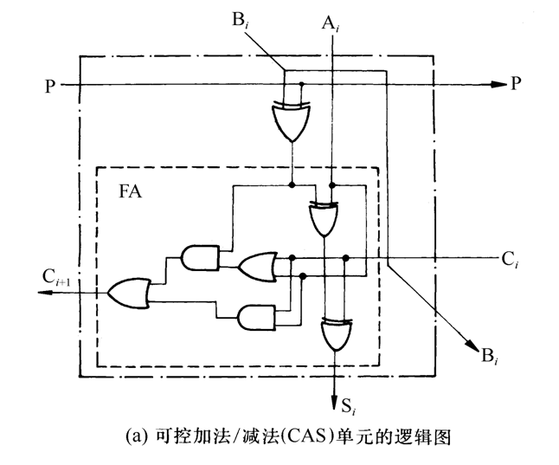
2.4.2 并行除法器
1、可控加法/减法(CAS)单元
原理：采用不恢复余数(加减交替)法
P=0，作加法运算
P=1，作减法运算

Slide 77
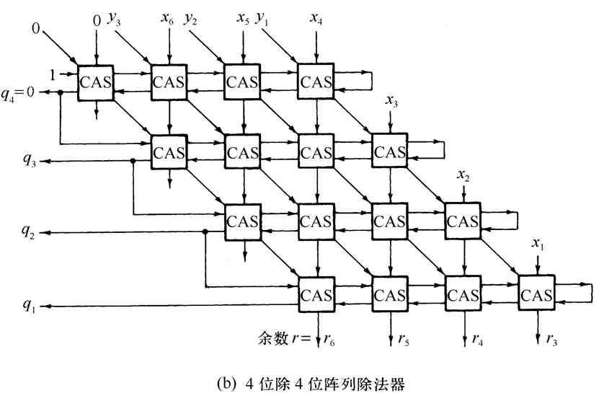
2.4.2 并行除法器
2、不恢复余数的阵列除法器
被除数 x=0.x₆x₅x₄x₃x₂x₁
(双倍长)
除数 y=0.y₃y₂y₁
商数 q=0.q₃q₂q₁
余数 r=0.00r₆r₅r₄r₃
除数右移

Slide 78
2.4.2 并行除法器
[例23]ｘ＝0.101001, ｙ＝0.111, 求ｘ÷ｙ。
[解:] [x]_{补}=0.101001 , [y]_{补}=0.111 , [-y]_{补}=1.001
0.1 0 1 0 0 1 ;被除数
＋[-y]_{补} 1.0 0 1 ;第一步减除数y
————————————————————————
1.1 1 0 0 0 1 <0 q₄=0 ;余数为负,商0
＋[y]_{补}→ 0.0 1 1 1 ;除数右移1位加
————————————————————————
0.0 0 1 1 0 1 >0 q₃=1 ;余数为正,商1
＋[-y]_{补}→ 1.1 1 0 0 1 ;除数右移2位减
————————————————————————
1.1 1 1 1 1 1 <0 q₂=0 ;余数为负,商0
＋[y]_{补}→ 0.0 0 0 1 1 1 ;除数右移3位加
————————————————————————
0.0 0 0 1 1 0 >0 q₁=1 ;余数为正,商1
商q=q₄.q₃q₂q₁=0.101 , 余数r=(0.00r₆r₅r₄r₃)=0.000110

Slide 79
2.5 定点运算器的组成
2.5.1 逻辑运算
2.5.2 多功能算术/逻辑运算单元ALU
2.5.3 内部总线
2.5.4 定点运算器的基本结构

Slide 80
2.5.1 逻辑运算
1、逻辑非运算
2、逻辑加运算
3、逻辑乘运算
4、逻辑异运算

Slide 81
1、逻辑非运算
x = x₀x₁x₂…x_{n} , 对x求逻辑非，则有
x = z = z₀z₁z₂…z_{n}
z_{i} = x_{i} , i=0,1,2,…,n

Slide 82
1、逻辑非运算
[例24] x₁=01001001 , x₂=11110000 , 求 x₁ , x₂
解：
x₁ = 10110100
x₂ = 00001111

Slide 83
2、逻辑加运算
x = x₀x₁x₂…x_{n} , y = y₀y₁y₂…y_{n}
则有
x+y = z = z₀z₁z₂…z_{n}
z_{i} = x_{i}+y_{i} , i=0,1,2,…,n

Slide 84
2、逻辑加运算
[例25] x=10100001 , y=100111011 , 求 x+y
解：
1 0 1 0 0 0 0 1 x
＋ 1 0 0 1 1 0 1 1 y
————————————
1 0 1 1 1 0 1 1 z
即 x+y = 10111011

Slide 85
3、逻辑乘运算
x = x₀x₁x₂…x_{n} , y = y₀y₁y₂…y_{n}
则有
x·y = z = z₀z₁z₂…z_{n}
z_{i} = x_{i}·y_{i} , i=0,1,2,…,n

Slide 86
3、逻辑乘运算
[例26] x=10111001 , y=11110011 , 求 x+y
解：
1 0 1 1 1 0 0 1 x
· 1 1 1 1 0 0 1 1 y
————————————
1 0 1 1 0 0 0 1 z
即 x·y = 10110001

Slide 87
4、逻辑异运算
x = x₀x₁x₂…x_{n} , y = y₀y₁y₂…y_{n}
则有
x⊕y = z = z₀z₁z₂…z_{n}
z_{i} = x_{i}⊕y_{i} , i=0,1,2,…,n

Slide 88
4、逻辑异运算
[例27] x=10101011 , y=11001100 , 求 x+y
解：
1 0 1 0 1 0 1 1 x
⊕ 1 1 0 0 1 1 0 0 y
————————————
0 1 1 0 0 1 1 1 z
即 x⊕y = 01100111

Slide 89
2.5.2 多功能算术/逻辑运算单元ALU
1、基本思想
2、逻辑表达式
3、算术逻辑运算的实现
4、两级先行进位的ALU

Slide 90
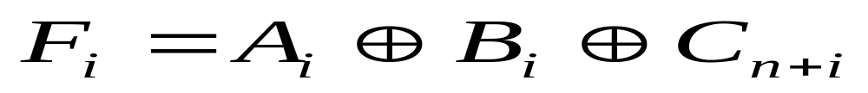
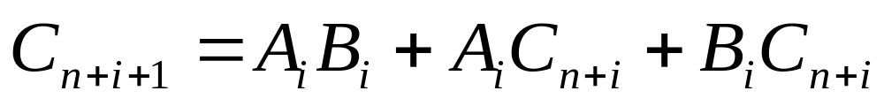
2.5.2 多功能算术/逻辑运算单元ALU
1、基本思想
  创新点：
  (1) 实现并行进位(先行进位)
  (2) 实现16种算术运算，16种逻辑运算
  基本思想：一位全加器FA的逻辑表达式：
  为了实现多种算术逻辑运算，可将Ai和Bi输入一个函数发生器（进位传递函数和进位产生函数）得到输出Xi和Yi，作为一位全加器的输入（见下页图）。

Slide 91
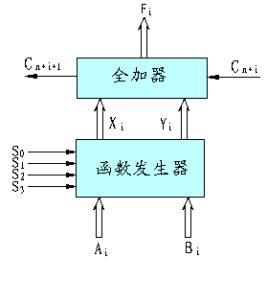
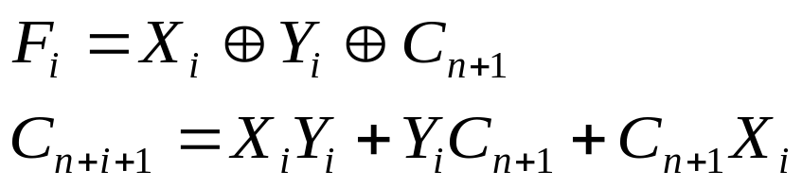
ALU的逻辑图与逻辑表达式
2.5.2 多功能算术/逻辑运算单元ALU
4位一片，i=0,1,2,3
一位ALU逻辑图

Slide 92

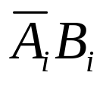
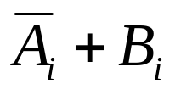
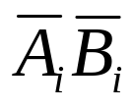
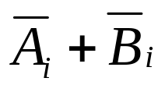

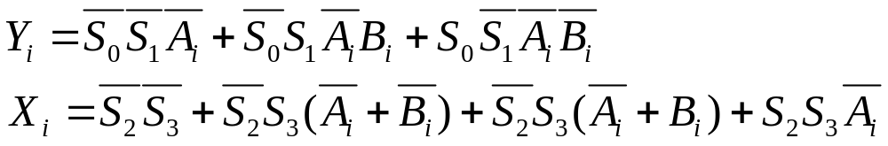
2.5.2 多功能算术/逻辑运算单元ALU
2、逻辑表达式
XiYi 与控制参数和输入量的关系构造如下真值表
S₀ S₁
Y_{i}
S₂ S₃
X_{i}
0 0
0 1
1 0
1 1
0 0
0 1
1 0
1 1
1

Slide 93
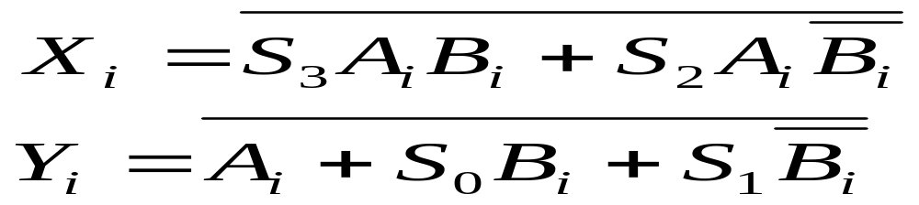
2.5.2 多功能算术/逻辑运算单元ALU
ALU的某一位逻辑表达式见下:

Slide 94
2.5.2 多功能算术/逻辑运算单元ALU
如何实现先行进位？
答：由于每一位中X、Y的产生是同时的，则可以由下面方法算出并行进位的C_{n＋4}
C_{n＋1}＝Y₀＋X₀C_{n}
C_{n＋2}＝Y₁＋X₁C_{n＋1}＝Y₁＋Y₀X₁＋X₀X₁C_{n}
C_{n＋3}＝Y₂＋X₂C_{n＋2}＝Y₂＋Y₁X₁＋Y₀X₁X₂＋X₀X₁X₂C_{n}
C_{n＋4}＝Y₃＋X₃C_{n＋3}＝Y₃＋Y₂X₃＋Y₁X₂X₃＋Y₀X₁X₂X₃＋X₀X₁X₂X₃C_{n}

Slide 95
2.5.2 多功能算术/逻辑运算单元ALU
令G＝Y₃＋Y₂X₃＋Y₁X₂X₃＋Y₀X₁X₂X₃
P＝X₀X₁X₂X₃
G为进位发生输出 P为进位传送输出
增加P和G的目的在于实现多片（组）ALU之间的先行进位，需要配合电路，称为先行进位发生器（CLA）
器件： 74181

Slide 96
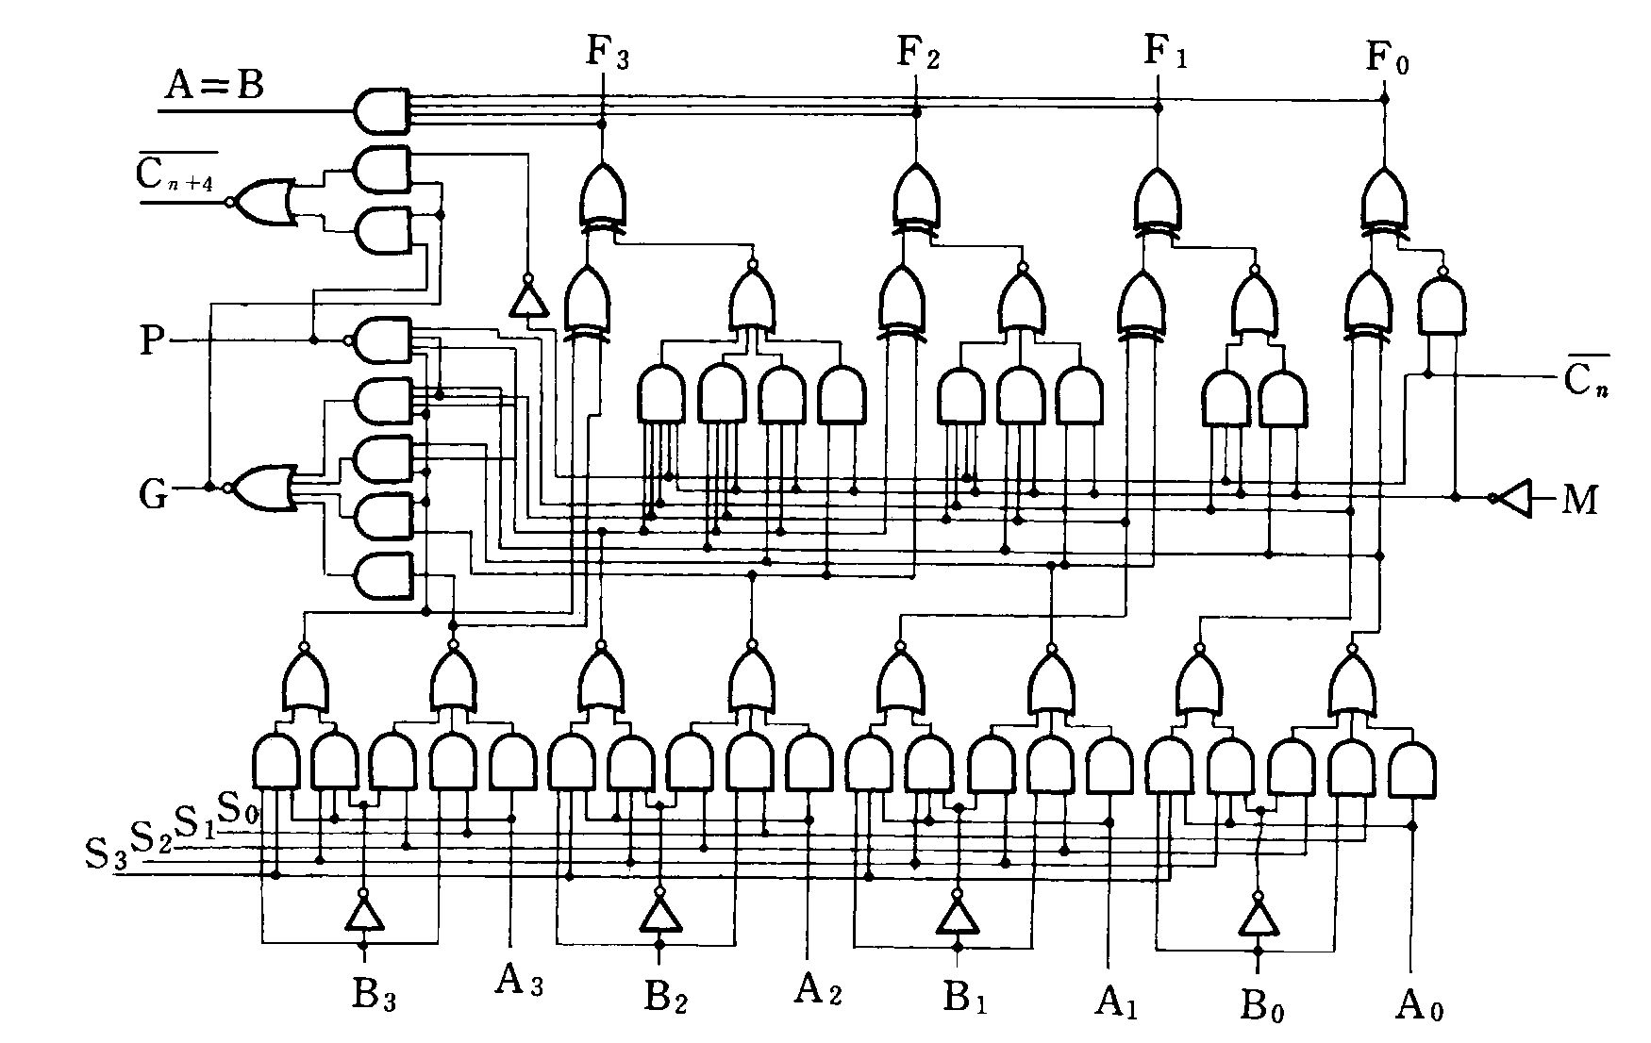
3、算术逻辑运算的实现
2.5.2 多功能算术/逻辑运算单元ALU
图2.11 正逻辑操作数表示的74181ALU逻辑电路图

Slide 97
2.5.2 多功能算术/逻辑运算单元ALU
算术逻辑运算的实现（74181）
  M=L时，对进位信号没有影响，做算术运算
  M=H时，进位门被封锁，做逻辑运算
说明：
  74181执行正逻辑输入/输出方式的一组算术运算和逻辑运算和负逻辑输入/输出方式的一组算术运算和逻辑运算是等效的。
  A=B端可以判断两个数是否相等。

Slide 98
2.5.2 多功能算术/逻辑运算单元ALU
4、两级先行进位的ALU
  4片（组）的先行进位逻辑
  C_{n+x}=G₀+P₀C_{n}
  C_{n+y}=G₁+P₁C_{n+x}=G₁+G₀P₁+P₀P₁C_{n}
  C_{n+x}=G₂+P₂C_{n+y}
  =G₂+G₁P₂+G₀P₁P₂+P₀P₁P₂C_{n}
  C_{n+4}=G₃+P₃C_{n+z}
  =G₃+G₂P₃+G₁P₂P₃+G₀P₁P₂P₃+P₀P₁P₂P₃C_{n}
  =G*+P*C_{n}
    G*为成组先行进位发生输出
    P*为成组先行进位传送输出

Slide 99
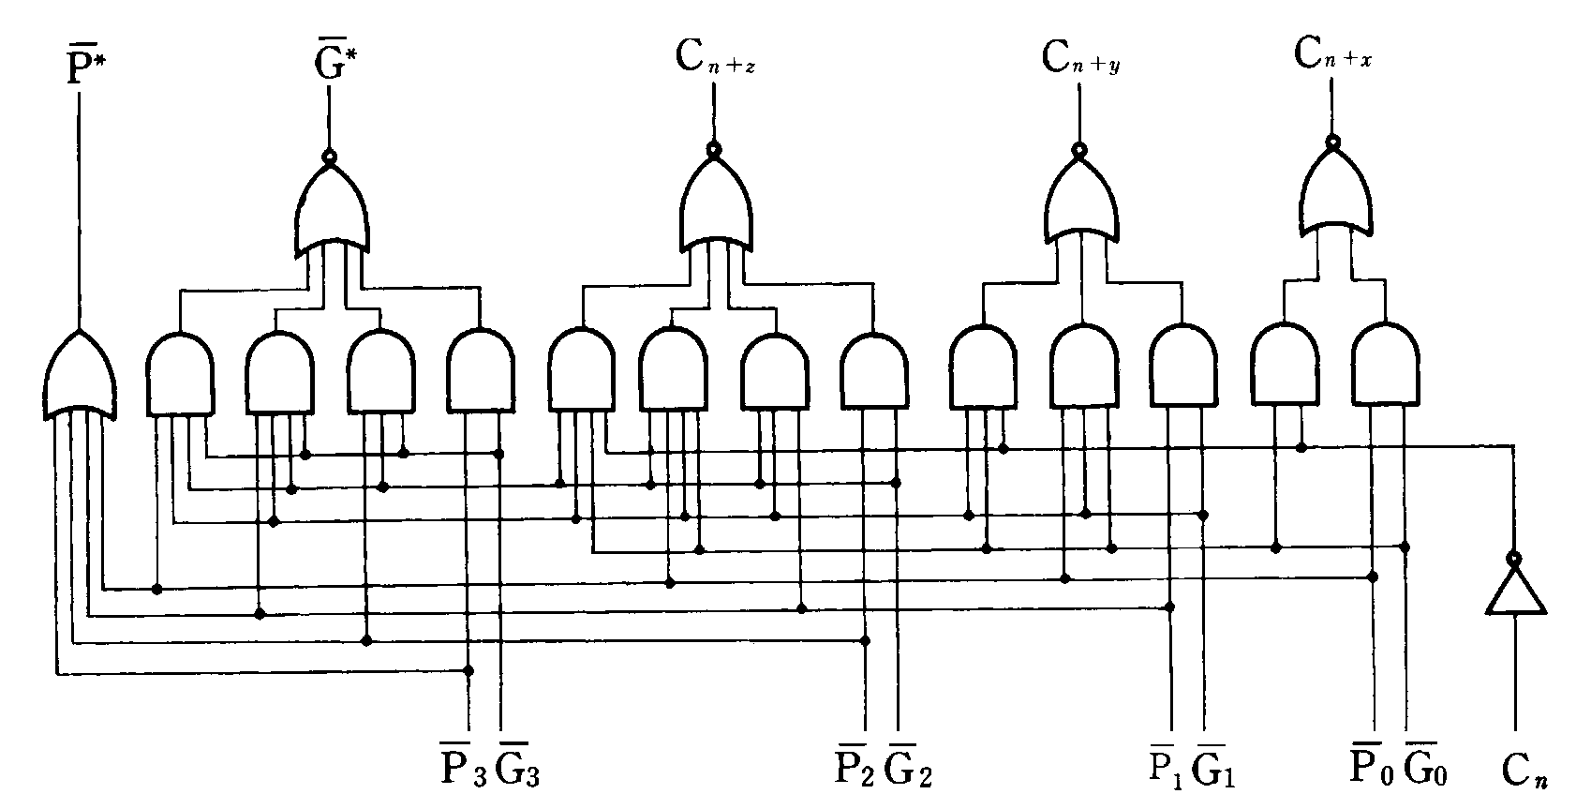
成组先行进位部件CLA的逻辑图
2.5.2 多功能算术/逻辑运算单元ALU

Slide 100
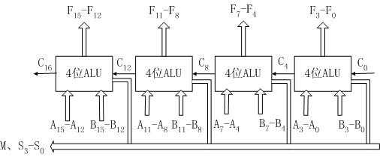
2.5.2 多功能算术/逻辑运算单元ALU
  设计16位ALU
  C_{n+x}=G₂+P₂C_{n+y} C_{n+4}=G₃+P₃C_{n+z}
  片内先行进位,片间先行进位.

Slide 101
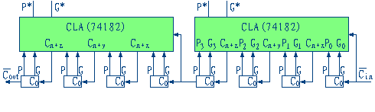
2.5.2 多功能算术/逻辑运算单元ALU
2个74L182
8个4位ALU74L181
图2.13 用两个16位全先行进位逻辑级联组成的32位ALU

Slide 102
2.5.3内部总线
内部总线
  机器内部各部份数据传送频繁,可以把寄存器间的数据传送通路加以归并,组成总线结构。
  分类
    所处位置
      内部总线（CPU内）
      外部总线（系统总线）
    逻辑结构
      单向传送总线
      双向传送总线

Slide 103
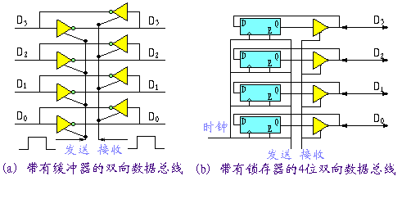
2.5.3 内部总线
图2.14 由三态门组成的双向数据总线

Slide 104
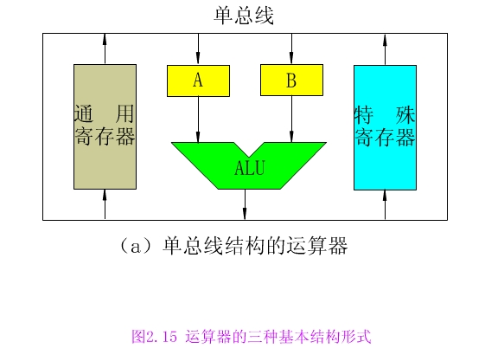
2.5.4定点运算器的基本结构
1、单总线结构的运算器

Slide 105
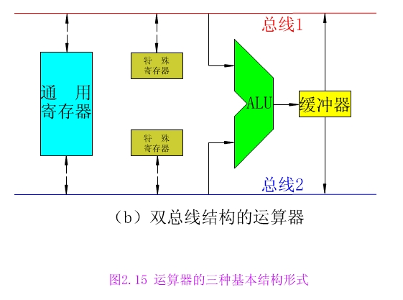
2.5.4定点运算器的基本结构
2、双总线结构的运算器

Slide 106
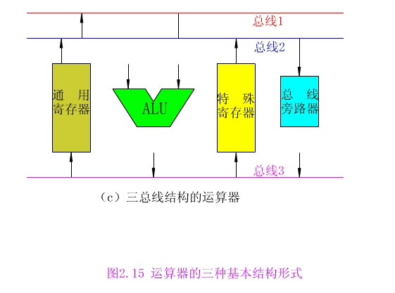
2.5.4定点运算器的基本结构
3、三总线结构的运算器

Slide 107
2.6 浮点运算方法和浮点运算器
2.6.1 浮点加法、减法运算
2.6.2 浮点乘法、除法运算
2.6.3 浮点运算流水线
2.6.4 浮点运算器实例

Slide 108
2.6.1 浮点加法、减法运算
1、浮点加减运算
设有两个浮点数ｘ和ｙ,它们分别为
ｘ＝2^{Eｘ}·M_{ｘ}
ｙ＝2^{Eｙ}·M_{ｙ}
其中Eｘ和Eｙ分别为数ｘ和ｙ的阶码,Mｘ和Mｙ为数ｘ和ｙ的尾数。两浮点数进行加法和减法的运算规则是
ｘ±ｙ＝(M_{ｘ}2^{Eｘ－Eｙ}±M_{ｙ})2^{Eｙ}，
设E_{ｘ}<＝E_{ｙ}

Slide 109
2.6.1 浮点加法、减法运算
2、浮点运算步骤如下：
  1. 0 操作数检查；
  2. 比较阶码并完成对阶（小阶向大阶对齐）；
  3. 尾数求和运算；
  4. 结果规格化；
  5. 舍入处理。

Slide 110
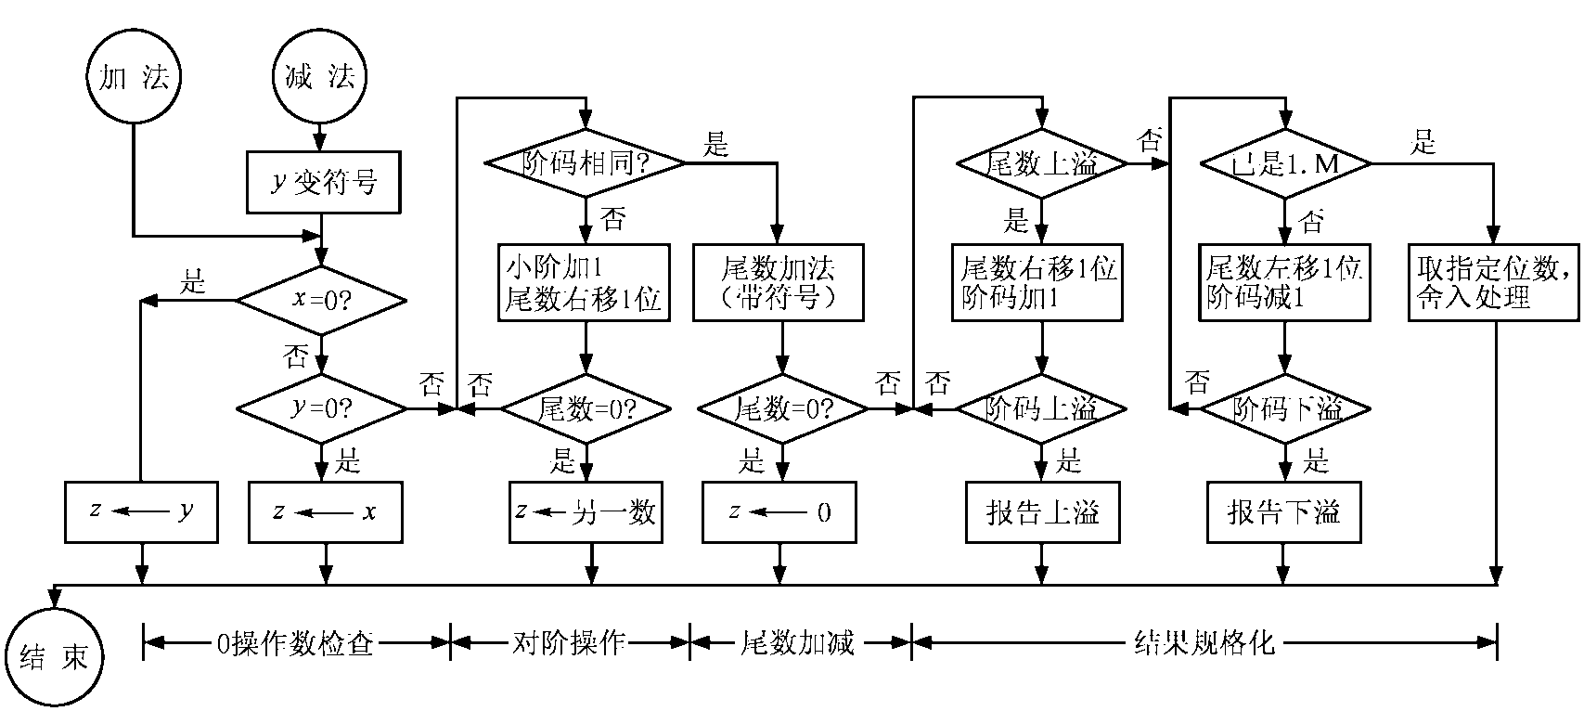
2.6.1 浮点加法、减法运算
浮点加减法运算操作流程

